Slide 1
Introdução a Testes - DTA
BISB Digital Factory

Slide 2
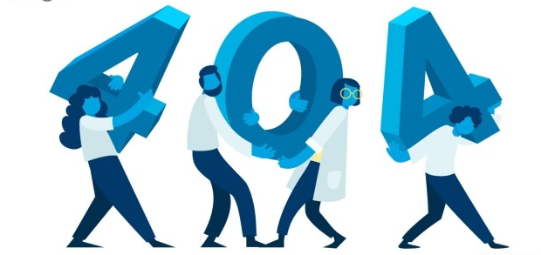
Introdução a Testes - DTA
Agenda
1
Introdução e Importância
2
Técnicas de Testes
3
Tipos de Testes
4
Prática

Slide 3
Introdução a Testes - DTA
Introdução
“Os testes pretendem mostrar que um programa faz o que foi destinado a fazer e descobrir defeitos antes que ele seja colocado em uso. Em um teste de software, um programa é executado com uso de dados artificiais, e os resultados são conferidos em busca de erros, anomalias ou informações sobre os atributos não funcionais do programa.” — Ian Sommerville, Engenharia De Software

Slide 4
Introdução a Testes - DTA
Importância de Testar
Sistema de monitoramento de erros do banco Knight Capital (2012)
A Knight Capital perdeu 440 milhões de dólares em 45 minutos por conta de um bug em seu sistema de negociação de ações, que não foi devidamente testado. Um código antigo que deveria estar inativo foi acidentalmente ativado, gerando compras e vendas em loop contínuo e levando à falência da empresa.
Falha no Windows 10 - Atualização de Outubro de 2018
Uma atualização do Windows 10 causou a exclusão de arquivos de muitos usuários. A Microsoft acabou retirando a atualização pouco depois, mas relatos sugeriram que o bug foi identificado em testes beta, mas sem uma resposta rápida, resultando no lançamento de uma versão com a falha.
Falhas de software nos EUA custaram à economia US$ 1,1 trilhão em ativos em 2016.

Slide 5
01
Conceitos e técnicas importantes para entender testes

Slide 6
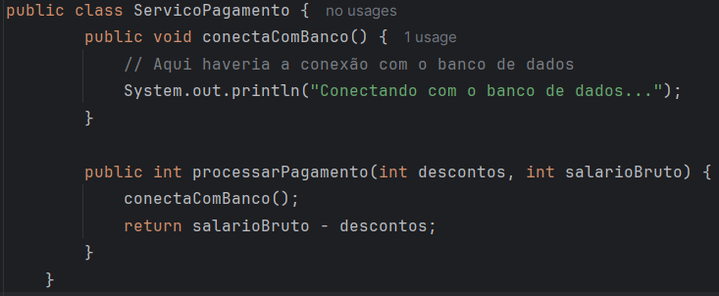
Conceitos
Mock
Mocks são imitações ou unidades falsas que simulam o comportamento de unidades reais. Exemplo:
Vamos imaginar que temos uma classe ServicoPagamento com um método processarPagamento que chama conectaComBanco

Slide 7
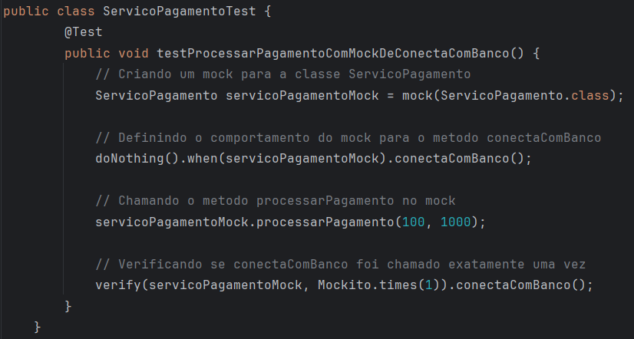
Conceitos
Mock
Mocks são imitações ou unidades falsas que simulam o comportamento de unidades reais. Exemplo:
Vamos testar o método processarPagamento, mas sem realmente chamar conectaComBanco.
Para isso, criamos um mock para conectaComBanco e garantimos que ele será chamado uma vez

Slide 8
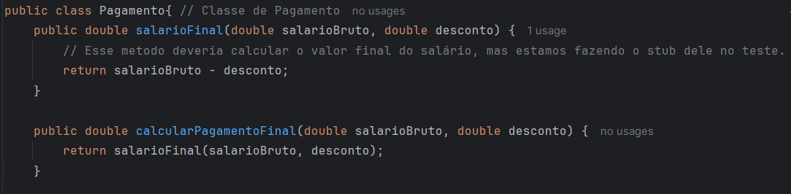
Conceitos
Stub
Stubs são versões simplificadas de componentes reais, usadas para retornar respostas predefinidas e permitir que partes do código sejam testadas isoladamente. Exemplo:
Aqui temos o método salarioFinal, que realiza o cálculo do salário com um desconto. O que queremos fazer no teste é substituir a lógica de salarioFinal com um stub, para garantir que o cálculo de pagamento final é feito com base em um valor fixo.

Slide 9
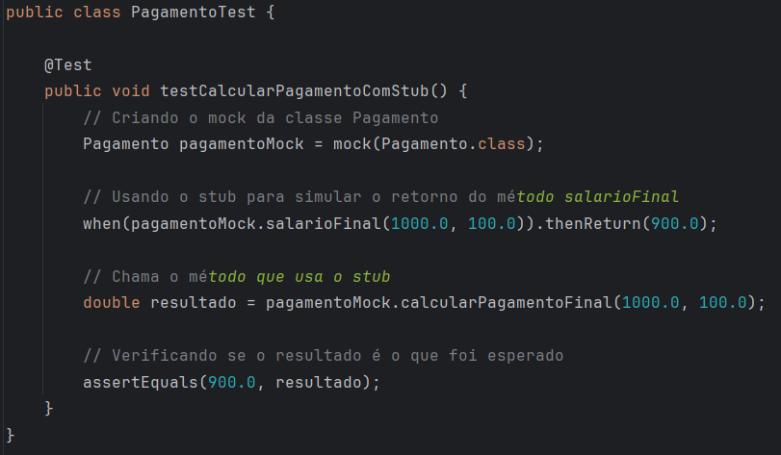
Conceitos
Stub
Stubs são versões simplificadas de componentes reais, usadas para retornar respostas predefinidas e permitir que partes do código sejam testadas isoladamente. Exemplo:
Vamos criar um stub para o método salarioFinal e definir que ele sempre retornará um valor fixo, independente dos parâmetros

Slide 10
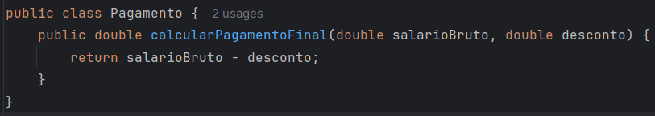
Conceitos
Spy
Spies são similares a stubs mas eles salvam informações em relação à como foram chamados. Exemplo:
Esse exemplo vai monitorar se um método foi chamado e verificar a quantidade de vezes em que foi chamado.

Slide 11
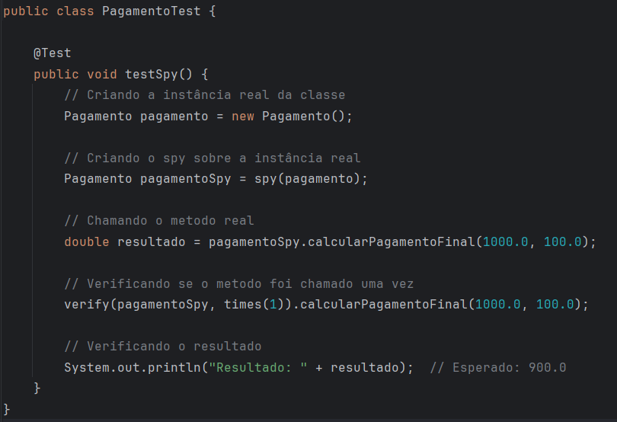
Conceitos
Spy
Spies são similares a stubs mas eles salvam informações em relação à como foram chamados. Exemplo:
No código de teste, usamos um spy para monitorar o método calcularPagamentoFinal e verificar se ele foi chamado corretamente.

Slide 12
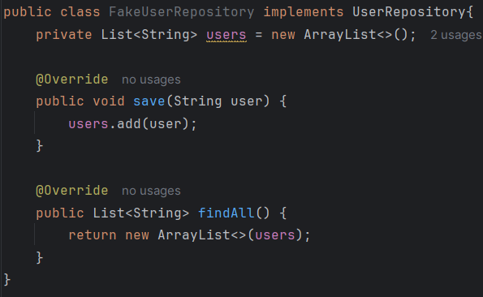
Conceitos
Fake
Fakes são objetos que possuem implementações reais, mas utilizam algum atalho para facilitar os testes, dessa forma eles não podem ser utilizados em produção.
Contudo, ele elimina a necessidade de implementar uma funcionalidade real, o que seria bem mais complexo.
Um exemplo de Fake é um banco de dados em memória que facilitaria a execução do teste, mas que não seria adequado para produção.

Slide 13

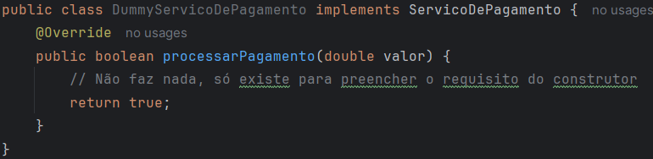
Conceitos
Dummy
Dummies são objetos que geralmente são utilizados para simularem uma passagem de parâmetros e atender a assinatura de métodos ou classes.
Exemplo: tem uma classe chamada GerenciadorPedidos que precisa de um objeto ServicoDePagamento para ser instanciada. No entanto, no teste, o foco está no método processarPedido, e o ServicoDePagamento não é relevante. Por isso, usamos um dummy.

Slide 14
Conceitos
Resumo
Dublê | Descrição | Quando Usar
Mock | Verificam interações e fazem afirmações sobre como foram chamadas. | Quando você quer garantir que um método foi chamado com certos parâmetros ou um número específico de vezes.
Stub | Simulam respostas predeterminadas | Quando você precisa simular respostas específicas sem se preocupar com a implementação real.
Spies | Monitoram chamadas reais de métodos. | Quando você quer monitorar o comportamento de métodos reais e verificar interações com eles.
Fakes | Podemos considerá-los como um “atalho”, implementado para deixar a execução do teste mais dinâmica | Testar como nosso código reage a grandes quantidades de dados em memória, ex: quando recebemos vários registros a partir de uma chamada a um banco de dados ou API.
Dummies | São usados apenas para preencher parâmetros, sem impacto no teste. | Quando você precisa passar um objeto para completar um parâmetro de um método, mas não precisa usá-lo.

Slide 15

Técnicas
Caixas
Técnicas de teste dizem respeito ao modo como o teste é realizado, considerando o nível de conhecimento do sistema interno, assim, temos:

Slide 16

Técnicas
Caixa Preta
Testes de Caixa Preta (Black-Box) ou Técnica Funcional:
Testador não tem conhecimento sobre a estrutura interna do sistema.
Foca nas entradas e saídas, verificando se o sistema se comporta como esperado sem considerar a lógica de código.
Ideal para validar requisitos e garantir que o software funciona de acordo com especificações.

Slide 17
Técnicas
Caixa Branca
Testes de Caixa Branca (White-Box) ou Técnica Estrutural:
Testador tem acesso ao código-fonte e pode verificar fluxos lógicos, estruturas de dados, e a execução do código em detalhe.
É usado para verificar caminhos específicos, como loops, condições e possíveis vulnerabilidades.
Geralmente feito por desenvolvedores e inclui testes de cobertura de código, de fluxo de controle, e de fluxo de dados.

Slide 18
Técnicas
Caixa Cinza
Testes de Caixa Cinza (Grey-Box):
Testador conhece parcialmente a estrutura interna e faz os testes com uma perspectiva de alto nível, verificando como componentes específicos interagem e como o sistema se comporta em cenários reais.
É usado para testar integrações de componentes e é útil para encontrar falhas que surgem em interações entre módulos.

Slide 19
02
Tipos de Testes

Slide 20
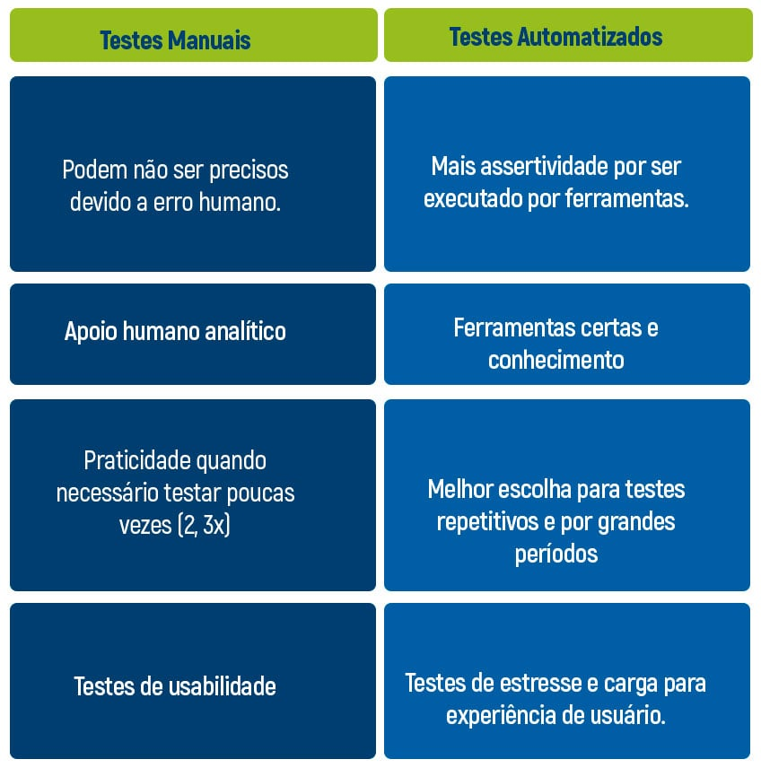
Tipos de Teste
Testes Manuais x Automatizados

Slide 21
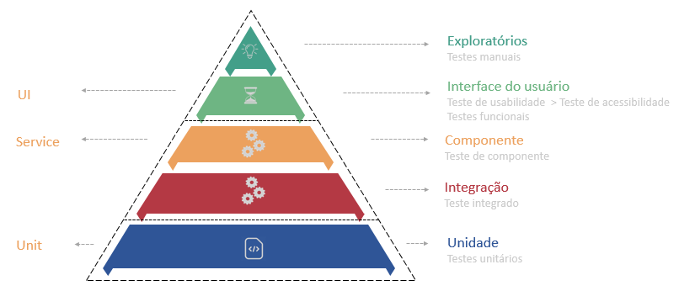
Tipos de Testes
Pirâmide de Testes
Existem muitos tipos diferentes de testes de software, cada um com objetivos e estratégias específicos e que são aplicáveis de diferentes formas dentro das técnicas de caixa branca, preta e cinza.

Slide 22



Tipos de Testes
Unitário
Testes unitários verificam partes específicas de código, como funções, métodos ou classes individuais, de forma isolada. Esses testes sempre buscam testar a menor unidade possível do sistema.
Ferramentas: JUnit (Java), Pytest, Mocha (JavaScript).

Slide 23
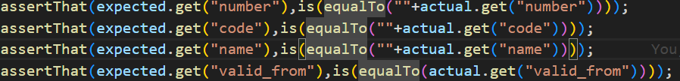
Tipos de Testes
Unitário
Exemplo com Hamcrest:

Slide 24


Tipos de Testes
Integração
Testes de integração avaliam como diferentes módulos ou componentes de um sistema juntos.
Ferramentas: Postman, JUnit, REST-assured

Slide 25
Tipos de Testes
Integração
Exemplo com RestAssured:

Slide 26



Tipos de Testes
End to End
Testes End-To-End replicam o comportamento de um usuário com o software em um ambiente de aplicativo completo, avaliando uma aplicação do início ao fim
Ferramentas: Selenium, Cypress, Playwright

Slide 27
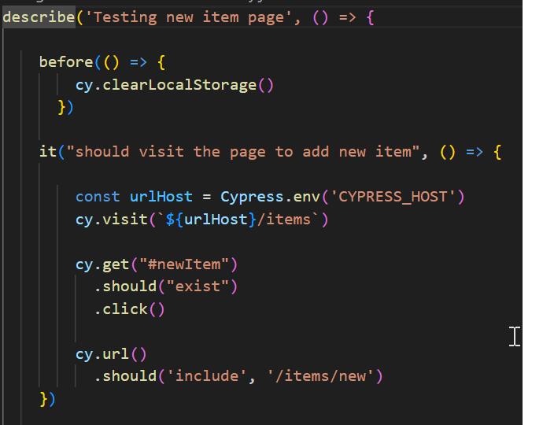
Tipos de Testes
End to End
Exemplo com Cypress:

Slide 28
Introdução a Testes - DTA
Referências
Testes de Software: uma visão geral com exemplos | by Allamympereira | Medium
Knight Capital perde US$440 milhões por falha em robô | Exame
O que são testes de software? | IBM
10 testes de software.pptx - Apresentações Google
Mocks e Stubs em testes: o que são e quais as diferenças | Alura
Doc BISB - Novos Colaboradores.docx
Test Doubles (Mocks, Stubs, Fakes, Spies e Dummies) | by Pablo Rodrigo Darde | Ship It! | Medium
Test Doubles 101 — Introdução à Fakes, Mocks, Stubs e afins

Slide 29
Introdução a Testes - DTA
Prática
Buscar todos os estacionamentos e carros que existem no banco de dados e validar se está retornando a quantidade esperada
Buscar todos os estacionamentos e carros pelo ID e validar se as informações estão corretas e validar se existe um estacionamento e carro com aquele ID
Cadastrar um estacionamento e um carro, validando se as informações que foram inseridas e cadastradas no banco era o esperado
Fazer um método que deve retornar o erro http 404 e um que deve retornar o erro 400

Slide 30
Requisitos
Prática
A capacidade do estacionamento é 20 carros
O tempo que o veículo ficou estacionado deve ser contabilizado em horas.
Deve ser cobrado R$10,00 por hora utilizada
A informação do veículo no sistema deve incluir o modelo, o ano de fabricação, a cor e a placa

